Slide 1
«Ciò che fa muovere il mondo» CLASSE I F A.S. 2016-17
arte
scienze
Inglese
epica
Ed Fisica
Fisica
La Coordinatrice

Slide 2
Arte
Prof.ssa Annamaria Maiorino

Slide 3
Una nube nera e terribile, squarciata da guizzi serpeggianti di fuoco, si apriva in vasti bagliori di incendio: erano esse simili a folgori , ma ancora più estesi […] Dopo non molto quella nube si abbassò verso terra e coprì il mare […] Cadeva già della cenere, ma ancora non fitta[…] Scese la notte non come quando non v’è luna o il cielo è nuvoloso, ma come quando ci si trova in un locale chiuso a lumi spenti . Udivi i gemiti delle donne i gridi dei fanciulli il clamore degli uomini: gli uni cercavano ab gran voce i genitori, altri i figli, altri i consorti, li riconoscevan dalle voci; chi commiserava la propria sorte, chi quella dei propri cari: ve n’erano che per timore della morte invocavano la morte […]
Plinio il giovane al suo amico Tacito
www.pompeiisites.org

Slide 4
Plinio il giovane
Plinio il giovane (61 d.C. 113 d.C.) fu uno dei testimoni dell’eruzione del Vesuvio avvenuta nel 79 d.C. . Lui vide suo zio ,Plinio il Vecchio, dirigersi ad Ercolano per prestare soccorso all’amico Cesio Basso. Plinio il Vecchio andò via mare , però dovette cambiare rotta e rifugiarsi a Stabia , tuttavia anche questa citta venne sepolta dalle scorie dell’eruzione.

Slide 5
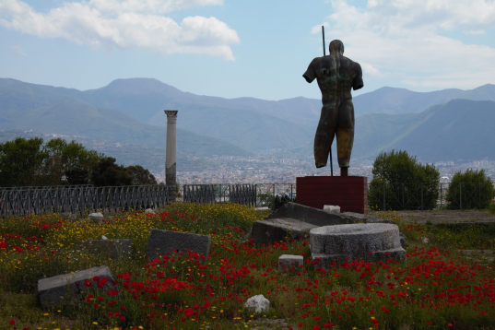
Pompei nell’antichità
Pompei , in epoca romana, era un luogo di villeggiatura e di agricoltura , Una citta romana a tutti gli effetti con terme, teatri e acquedotti . Era molto ambita per il clima mite e i suoi paesaggi . Fu scossa un terremoto ne 62 d.C. . I restauri non erano ancora finiti quando nel agosto del 79 d.C. un eruzione del Vesuvio mise fine alla vita di questa splendida città.

Slide 6
Ercolano nell’antichità
Secondo la leggenda narrata da Dionigi di Alicarnasso, Ercolano venne fondata da Ercole nel 1243 a.C., di ritorno dall'Iberia mentre storicamente fu fondata o dagli Osci nel XII secolo a.C., come sostenuto da Strabone, o dagli Etruschi tra il X ed l'VIII secolo a.C.. Conquistata dai Greci nel 479 a.C., che le diedero l'impianto proposto da Ippodamo da Mileto, passò successivamente prima sotto il dominio dei Sanniti e poi sotto quello dei Romani, nell'89 a.C., a seguito della guerra sociale, diventando un municipio. La città divenne quindi un luogo residenziale per l'aristocrazia romana e visse il suo periodo di massimo splendore graze al tribuno Marco Nonio Balbo, il quale l'abbellì fecendo costruire nuovi edifici, come la Basilica, e restaurando altri: nello stesso periodo furono costruiti anche due complessi termali e il Teatro. In seguito fu gravemente danneggiata dal terremoto di Pompei del 62 e poi completamente sepolta sotto una coltre di fango e materiali piroclastici alta dai dieci ai venticinque metri a seguito dell'eruzione del Vesuvio del 79: tale strato, col passare degli anni, si solidificò, formando un piano di roccia chiamato pappamonte, simile al tufo ma più tenero, che protesse i resti della città.

Slide 7
Ercolano nell’antichità

Slide 8
Scavi archeologici di pompei
Gli scavi archeologici di Pompei hanno restituito i resti della città di Pompei antica, presso la collina di Civita, alle porte della moderna Pompei, seppellita sotto una coltre di ceneri e lapilli durante l'eruzione del Vesuvio del 79, insieme ad Ercolano, Stabia ed Oplonti.
I ritrovamenti a seguito degli scavi, iniziati per volere di Carlo III di Borbone, sono una delle migliori testimonianze della vita romana, nonché la città meglio conservata di quell'epoca; la maggior parte dei reperti recuperati, è oggi conservata al museo archeologico nazionale di Napoli ed in piccola quantità nell'Antiquarium di Pompei, attualmente chiuso.
Il sito di Pompei, nel 2016, ha superato i tre milioni di visitatori, per la precisione 3 209 089, risultando il terzo sito museale statale più visitato in Italia . Nel 1997, per preservarne l'integrità, le rovine, gestite dalla Soprintendenza Pompei, sono entrate a far parte della lista dei patrimoni dell'umanità dell'UNESCO.

Slide 9
Scavi archeologici di pompei
A partire dagli anni Sessanta si resero necessari lavori di restauro agli edifici esistenti , successivamente nel 1980 il sito fu gravemente danneggiato dal terremoto dell’ Irpinia . Tra gli anni novanta e gli anni 10 del nuovo millennio , i nuovi scavi si concentrarono nella zona del IX regio anche se molti fondi andarono alla restaurazione di monumenti già scavati . A seguito della mancanza di un piano di restauro dell’intero sito , accentuato dal crollo della Casa dei Gladiatori nel 2010 , l’Unione Europea stanziò un finanziamento per la salvaguardia degli scavi . Durante lo svolgimento dei lavori di ristrutturazione , si verificarono altri crolli riguardanti per lo più parti di muratura , travature dei tetti o pezzi di intonaco .

Slide 10
I primi scavi nell’area pompeiana si ebbero a partire da 1748 per volere di Carlo III di Borbone a seguito del successo dei ritrovamenti di Ercolano. I sondaggi furono svolti da Roque Joaquìn credendo di essere sulle tracce dell’antica Stabiae riporftò alla luce diversi oggetti di epoca romana . A seguito dell’ unità d’Italia sotto la guida di Giuseppe Fiorelli si ebbe la prima divisione della città in regiones ed insulae . Durante il XX secolo con gli archeologi Vittorio Spinazzola e Amadeo Maiuri furono completati gran parte degli scavi della zona meridionale della città .
Scavi archeologici di pompei

Slide 11
IX
LA PIOGGIA DI FUOCO
Il cielo a oriente, squarciato da un immensa ferita, sanguinava, e il sangue tingeva di rosso il mare. L’orizzonte si sgretolava, ruinando in un abisso di fuoco. Scossa da profondi sussulti, la terra tremava, le casa oscillavano sulle fondamenta [...] Uno scricchiolio orrendo correva nell’aria, come d’ossa rotte, stritolate. [...]
Il Vesuvio urlava nella notte, sputando sangue e fuoco. Dal giorno che vide l’ultima rovina di Ercolano e Pompei, sepolte vive nella tomba di cenere e di lapilli, non s’era mai udita in cielo una così orrenda voce. [...]
Uomini, donne, animali, fuggire nei vigneti, nei campi, nei boschi, o errar fra le case dei villaggi, che le fiamme già l’ambivano d’ogni parte [...]
L’aspetto del mare era forse più orribile che non l’aspetto della terra [...]
La Pelle

Slide 12
‘..la terra tremava..’
‘..il sangue tingeva di rosso il mare..’

Slide 13
‘..Il Vesuvio urlava nella notte..’

Slide 14
Pompei
Pompei è un comune italiano di 25 358 abitanti della città metropolitana di Napoli, in Campania.
La città di Pompei sorge a circa 12 metri d’altezza, sulle falde meridionali del Vesuvio e dista circa 23 chilometri da Napoli.
La città moderna si sviluppò con il nome Valle di Pompei nelle vicinanze della città sepolta e attorno al santuario della Madonna del Rosario fondato l’8 maggio del 1876 dal Beato Bartolo Longo che volle edificare la “nuova Pompei”, città moderna e religiosa, come luogo in antitesi alla città antica.

Slide 15
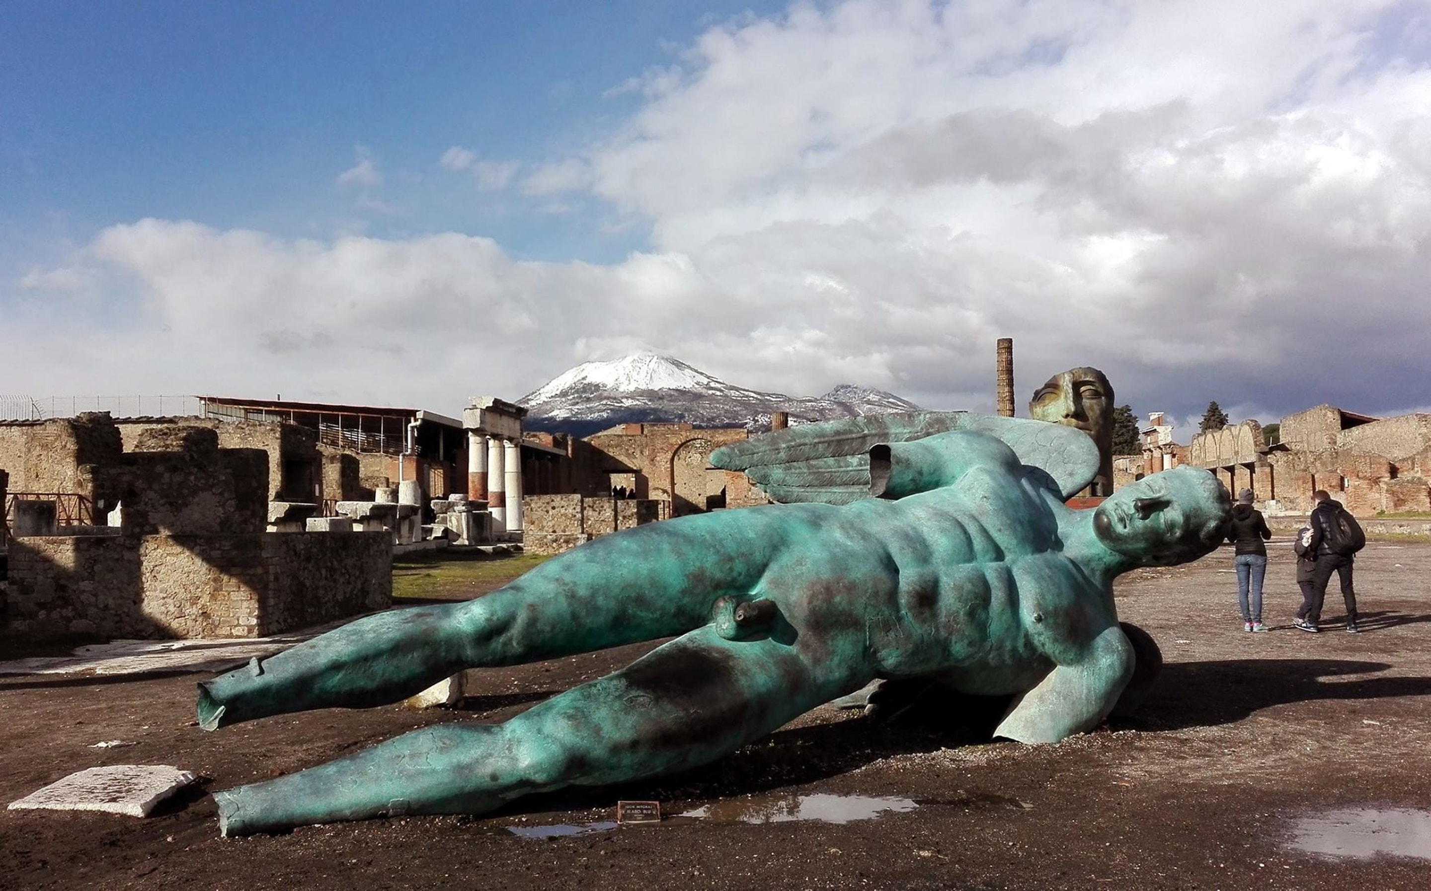
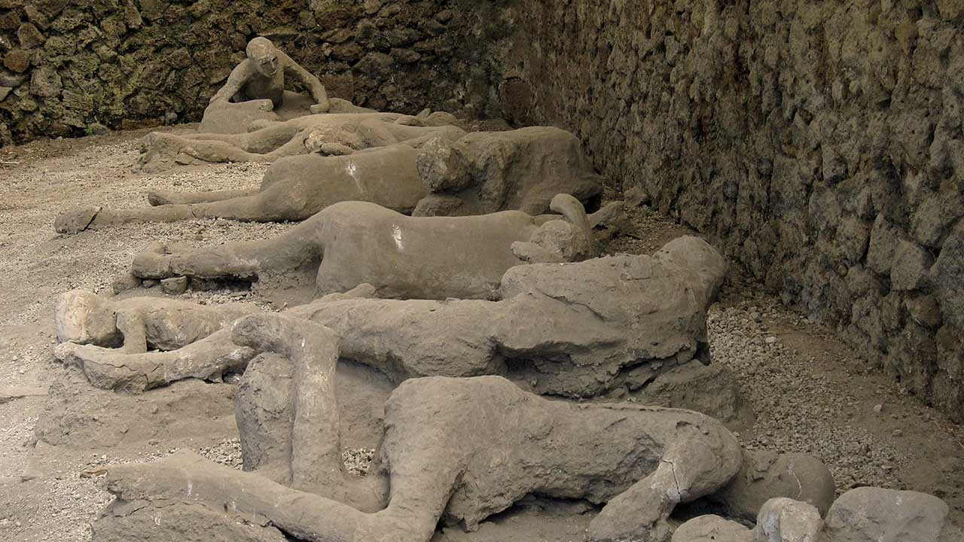
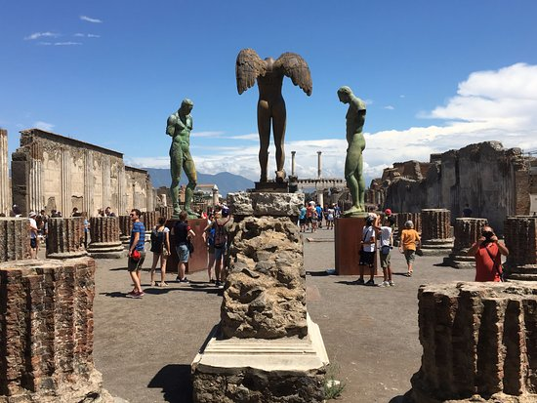
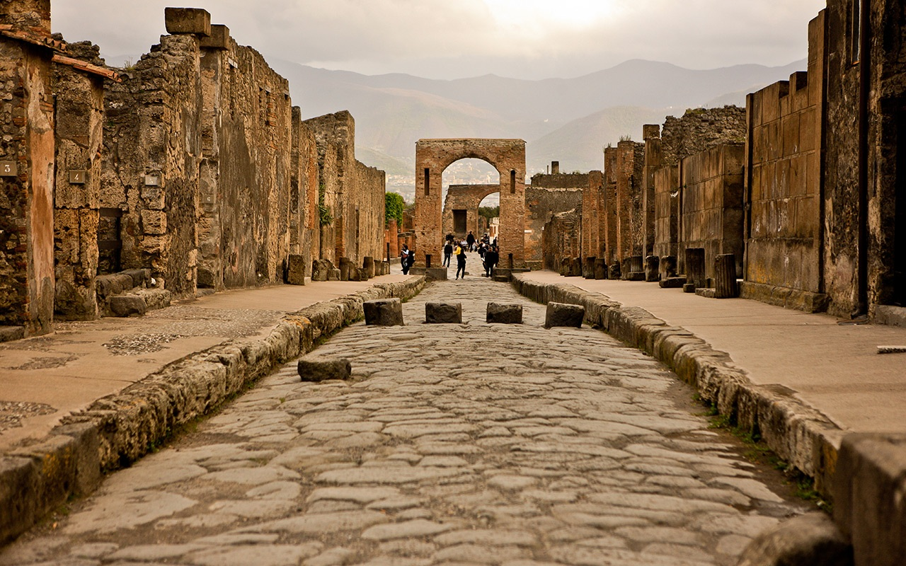

Slide 16
Ercolano
Ercolano (fino al 1969 Resìna) è un comune italiano di 53 112 abitanti della città metropolitana di Napoli in Campania.
Ercolano è famosa nel mondo per gli scavi archeologici della città romana fondata, secondo la leggenda, da Ercole e distrutta dall'eruzione del Vesuvio del 79; insieme a quelli di Pompei e Oplontis, fanno parte dei patrimoni dell'umanità dell'UNESCO.
Il tratto del Corso Resina che dagli Scavi archeologici arriva fino a Torre del Greco è chiamato Miglio d'Oro per le splendide ville del XVIII secolo allineate ai suoi lati.
Da Ercolano parte la strada che conduce al Gran Cono del Vesuvio per la visita al cratere.

Slide 17
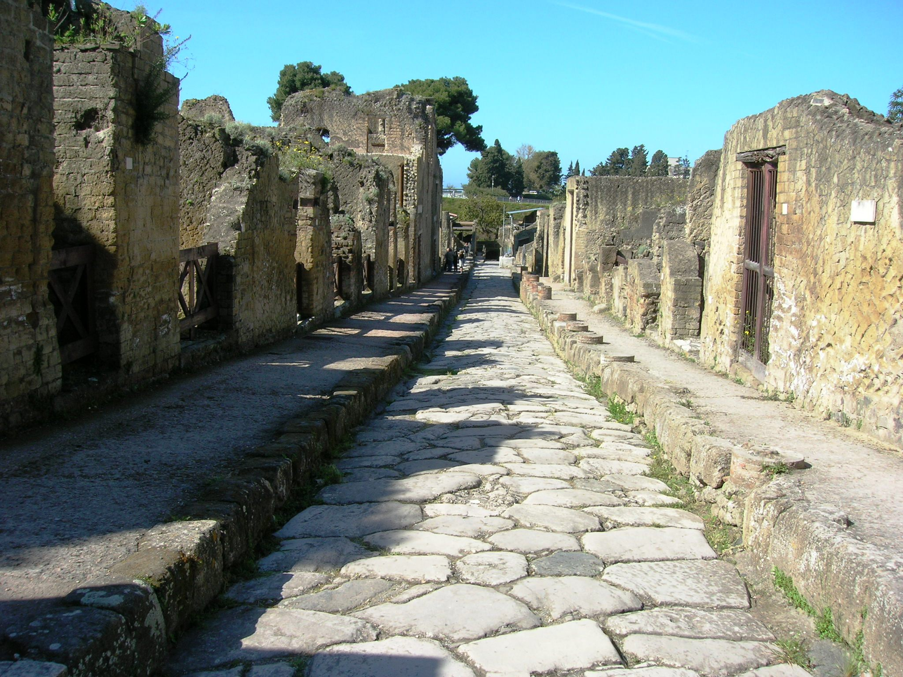
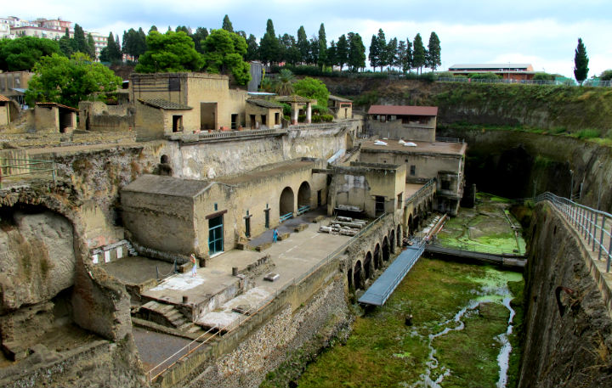
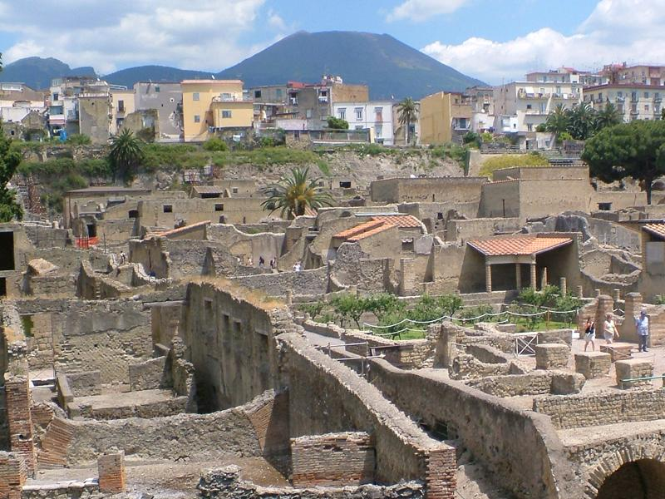
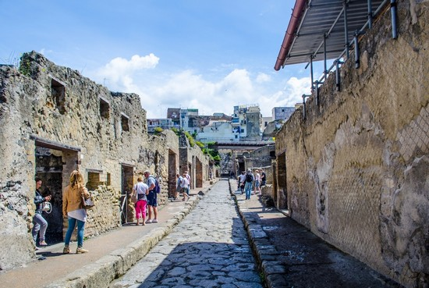
Home

Slide 18
Scienze
Prof. Giuseppe Colasurdo

Slide 19
L’energia
L'energia è la grandezza fisica che misura la capacità di un corpo o di un sistema fisico di compiere lavoro, a prescindere dal fatto che tale lavoro sia o possa essere effettivamente svolto.
Il termine energia deriva dal tardo latino energīa, a sua volta desunto dal greco ἐνέργεια (enérgeia),. La parola è composta da en, particella intensiva, ed ergon, capacità di agire.. Il termine è stato introdotto da Aristotele in ambito filosofico per distinguere la δύναμις (dìnamis), la possibilità, la "potenza" propria della materia informe, dalla reale capacità (ἐνέργεια) di far assumere in atto, realtà formale alle cose.
La parola italiana "energia" non è direttamente derivata dal latino, ma è ripresa nel XV secolo dal francese "énergie". «In Francia énergie è usato dal XV secolo nel senso di "forza in azione", con vocabolo direttamente derivato dal latino, mai con significato fisico. In Inghilterra nel 1599 energy è sinonimo di "forza o vigore di espressione". Thomas Young è il primo a usare, nel 1807, il termine energy in senso moderno»
Il concetto di energia può emergere intuitivamente dall'osservazione sperimentale che la capacità di un sistema fisico di compiere lavoro diminuisce a mano a mano che questo viene prodotto. In questo senso l'energia può essere definita come una proprietà posseduta dal sistema che può essere scambiata fra i corpi attraverso il lavoro.

Slide 20
L’energia
Le principali forme di energia sono:
Energia meccanica, classicamente come somma di energia potenziale e energia cinetica.
Energia chimica.
Energia elettromagnetica.
Energia gravitazionale.
Energia termica.
Energia nucleare.

Slide 21
Forze esogene
Il vento modifica il paesaggio in 2 modi: da un lato corrode la roccia, dall’altro trasporta e deposita i frammenti che ha creato, creando accumuli di materiale. Le regioni della Terra più esposte a questi tipi di azione del vento sono quelle con scarsa vegetazione perché in questo modo il vento non deve superare nessuna barriera. L’erosione delle rocce è dovuta dall’azione meccanica dei granelli di sabbia e polvere che trasporta il vento: proiettati sulle rocce le incidono e col passar del tempo le corrodono.
La maggior parte dei depositi creati dal vento, depositi eolici, si trovano nelle zone costiere e nei deserti dove danno origine a distese sabbiose o a dune.
Nelle zone deserte o aride l’escursione termica giornaliera produce notevoli effetti sulla struttura della roccia: di giorno lo strato più superficiale si riscalda e quindi si dilata, con il buio di contrae; questo alternarsi di dilatazioni e contrazioni sgretola la roccia che progressivamente si trasforma in sabbia. Se l’escursione termica è elevata la roccia si spacca. In montagna e in zone fredde l’attività erosiva viene svolta dal gelo: l’acqua penetra nelle fessure della roccia e quando la temperatura arriva sotto gli zero gradi, l’acqua su congela e si dilata, allargando le fessure su cui si è incanalata sino a spaccarle.

Slide 22
Forze esogene
L’acqua ha un potere di erosione e di trasporto maggiore di quella del vento. Essa agisce sulle rocce in tre modi: come acqua libera, acque dilavanti, come acqua incanalata negli alvei, o come ghiaccio.
La prima azione delle acqua dilavanti è quella di trascinare e accumulare i detriti rocciosi. Sui terreni impermeabili e teneri, si scavano profondi solchi detti calanchi. Queste acqua esercitano un’azione erosiva di tipo chimico sulle rocce calcaree, costituite di carbonato di calcio. L’anidride carbonica presente nell’acqua trasforma il carbonato in bicarbonato di calcio, solute e asportabile e quindi queste rocce vengono incise dall’acqua che può dare origine a sistemi di grotte e canali sotterranei. Questo fenomeno è chiamato carsismo.
Torrenti e fiumi trascinano ciottoli, ghiaia e sabbia che sgretolano le rocce su cui scorrono. I corsi d’acqua all’inizio scavano valli profonde e trascinano molto detriti. Quando la pendenza del loro corso diminuisce iniziano a depositarsi detriti: così i fiumi formano le pianure. Anche i ghiacciai esercitano un’azione erosiva meccanica e una di trasporto: muovendosi lentamente verso valle, mentre scendono grattano il fondo così asportano molti detriti che si depositano e si accumulano formando degli ammassi detto morene.

Slide 23
Forze endogene
I vulcani sono spaccature della crosta terrestre attraverso cui sale in superficie il materiale incandescente: il magma. Quest’ultimo è roccia fusa proveniente dalle profondità del pianeta e quando emerge perde i gas che conteneva in partenza e da origine alla lava. I vulcani sono costruiti in tre parti: il serbatoio magmatico, dove si accumula il magma; il camino, è il condotto che permette al magma di salire; il cratere cioè l’apertura del camino in superficie. Quello che viene comunemente chiamato vulcano è l’edificio vulcanico che si è creato con l’accumulo di materiali emessi durante le eruzioni.
Durante un eruzione vengono in superficie materiali diversi: lava, cenere, lapilli e nubi di gas. I vulcani alternano periodi di attività con periodi di inattività detti quiescenza caratterizzati da emissioni di gas. Per dar via a un eruzione bisogna innanzitutto che si formi il magma. Il magma è la fusione della roccia e questo avviene a decine di chilometri sotto terra a una temperatura tra i 700 e 1400 C°. Se il magma che si forma è più leggero delle rocce circostanti tende a salire e durate questa risalita si può accumulare nel serbatoio magmatico dove può rimanere per lunghi periodi. Ma se nel serbatoio la pressione aumenta il magma viene spinto fuori: così ha inizio un eruzione.

Slide 24
Forze endogene
Esistono fenomeni sismici che sono collegati a quelli vulcanici (terremoti vulcanici) che sono provocati dal magma in risalita e vengono chiamati tremori. I sismi più comuni, invece, sono i terremoti tettonici e non sono una conseguenza dell’attività vulcanica ma dallo spostamento delle enormi massa rocciose che compongono la superficie terrestre; infatti la crosta terrestre è suddivisa in enormi pezzi che si toccano lungo fratture chiamate faglie. Il primo a capirlo fu Harry Red.
Le rocce sottoposte a una forte pressione si deformano accumulando una grande quantità di energia elastica, finché si spezzano.Dopo i bordi della frattura entrano in oscillazione liberando energia che dà luogo a onde sismiche (vibrazioni che provocano un rapido e improvviso scuotimento del suolo, il terremoto).
Home

Slide 25
Inglese
Prof.ssa Teresa Moffa

Slide 26
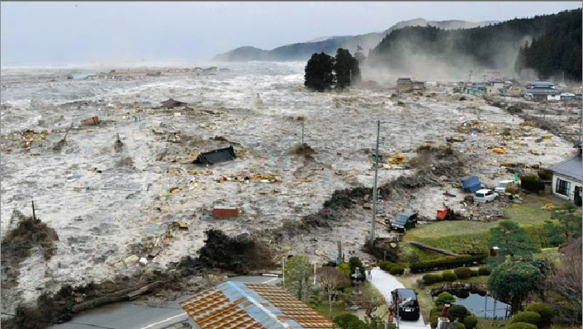
The Tsunami
A tsunami (from Japanese: 津波, "harbour wave") or tidal wave, also known as a seismic sea wave, is a series of waves in a water body caused by the displacement of a large volume of water, generally in an ocean or a large lake. Earthquakes, volcanic eruptions and other underwater explosions (including detonations of underwater nuclear devices), landslides, glacier calvings, meteorite impacts and other disturbances above or below water all have the potential to generate a tsunami. Unlike normal ocean waves which are generated by wind, or tides which are generated by the gravitational pull of the Moon and Sun, a tsunami is generated by the displacement of water.

Slide 27
The tsunami
Tsunami waves do not resemble normal undersea currents or sea waves, because their wavelength is far longer. Rather than appearing as a breaking wave, a tsunami may instead initially resemble a rapidly rising tide, and for this reason they are often referred to as tidal waves, although this usage is not favoured by the scientific community because tsunamis are not tidal in nature. Tsunamis generally consist of a series of waves with periods ranging from minutes to hours, arriving in a so-called "internal wave train". Wave heights of tens of metres can be generated by large events. Although the impact of tsunamis is limited to coastal areas, their destructive power can be enormous and they can affect entire ocean basins; the 2004 Indian Ocean tsunami was among the deadliest natural disasters in human history with at least 230,000 people killed or missing in 14 countries bordering the Indian Ocean.

Slide 28
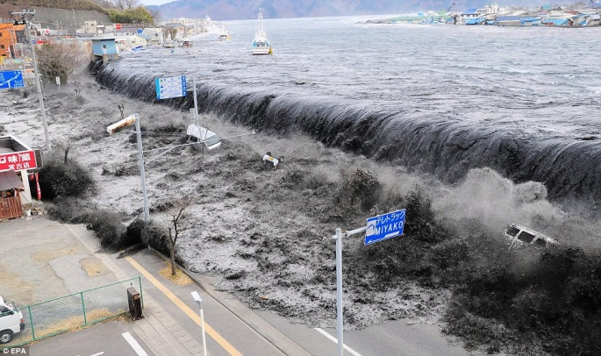
The Tsunami
Greek historian Thucydides suggested in his late-5th century BC History of the Peloponnesian War, that tsunamis were related to submarine earthquakes, but the understanding of a tsunami's nature remained slim until the 20th century and much remains unknown. Major areas of current research include trying to determine why some large earthquakes do not generate tsunamis while other smaller ones do; trying to accurately forecast the passage of tsunamis across the oceans; and also to forecast how tsunami waves interact with specific shorelines.

Slide 29
Tsunami Witnesses
Louis Cryer was 18 and in Sri Lanka with his mother Zoe and brother Felix
We were staying in an idyllic beach village called Unawatuna in Galle district. It took a matter of seconds for a wall of water of about 5ft (1.52m) in height to start coming in. It was a kind of surge which reached the first floor of our hotel.
It flattened walls, trees, and the buildings around us, before rising higher and higher. We tried to get people out. Miraculously, guests who had been in the room underneath us started popping up from the water.
One woman was trapped in her locked room because she couldn't find her key. She said the room filled up quickly with water and she took what she thought would be her last breath. Luckily she found the key and opened the door which then burst into pieces under the pressure.
Buildings were collapsing around us. We tried to pull out passing people trapped in the currents.
When the water finally subsided we made a run for higher ground and a temple that had become a make-shift safe refugee area. We set up camp in a hotel up on a hill and when it was safe to do so, we went back down to salvage anything we could. I remember seeing rooms full of mud and fish.

Slide 30
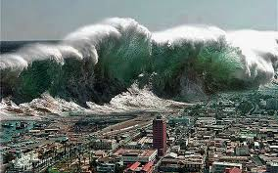
Tsunami Witnesses
People came up to the temple with dead bodies. We carried one Italian woman with a suspected broken back through the debris to another hotel to get medical help. I met one guy who had been out surfing and was swept a few miles up the coast. He had to walk through all the death and destruction to find his family. Luckily he found them all.
One of the only positives to come out of it all was the humanity of it. It didn't matter about your nationality or religion. Everyone was checking on each other.
A few days later, once the road was clear, the High Commission sent coaches to take us back to a refugee centre in Colombo. We were fed, watered, offered clothes and flights home but we chose not go straight away. We wanted to stay to try and comprehend the reality of what had happened.
The main thing we felt was guilt. After seeing the devastation, we were lucky enough leave, but many were left with nothing.

Slide 31
How the Tsunami works
Once a tsunami has been generated, its energy is distributed throughout the water column, regardless of the ocean's depth. A tsunami is made up of a series of very long waves. The waves will travel outward on the surface of the ocean in all directions away from the source area, much like the ripples caused by throwing a rock into a pond. The wavelength of the tsunami waves and their period will depend on the generating mechanism and the dimensions of the source event. If the tsunami is generated from a large earthquake over a large area, its initial wavelength and period will be greater. If the tsunami is caused by a local landslide, both its initial wavelength and period will be shorter. The period of the tsunami waves may range from 5 to 90 minutes. The wave crests of a tsunami can range from a few to a hundred kilometers or more apart as they travel across the ocean. As the waves approach the coast, their wavelength decreases and wave height increases

Slide 32
How the Tsunami works
On the open ocean, the wavelength of a tsunami may be as much as two hundred kilometers, many times greater than the ocean depth, which is on the order of a few kilometers. In the deep ocean, the height of the tsunami from trough to crest may be only a few centimeters to a meter or more - again depending on the generating source. Tsunami waves in the deep ocean can travel at high speeds for long periods of time for distances of thousands of kilometers and lose very little energy in the process. The deeper the water, the greater the speed of tsunami waves will be.
For example, at the deepest ocean depths the tsunami wave speed will be as much as 800 km/h, about the same as that of a jet aircraft. Since the average depth of the Pacific ocean is 4000 m (14,000 feet) , tsunami wave speed will average about 200 m/s or over 700 km/h (500 mph). At such high speeds, a tsunami generated in Aleutian Islands may reach Hawaii in less than four and a half hours. In 1960, great tsunami waves generated in Chile reached Japan, more than 16,800 km away in less than 24 hours, killing hundreds of people.

Slide 33
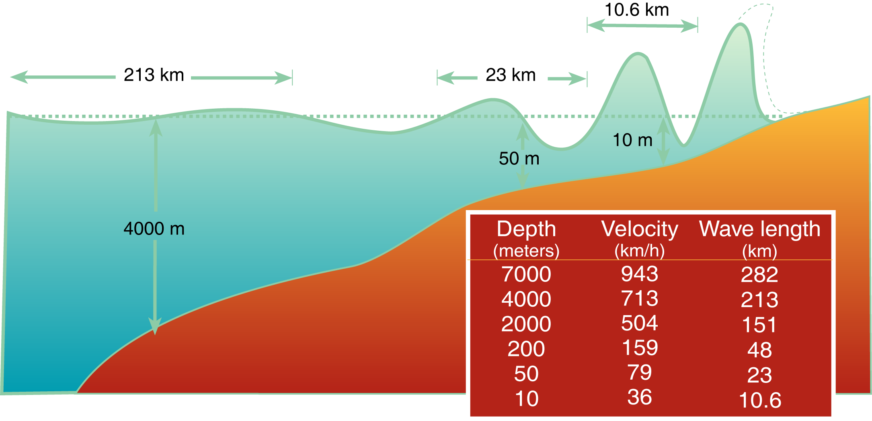
Home

Slide 34
Epica
Prof.ssa Paola Ferrante

Slide 35
Le tempeste nell’Odissea
Dopo il proemio, Virgilio ripercorre attraverso un susseguirsi di tempeste, scatenate dall’ira di Giunone, le sventure di Enea e dei suoi compagni nel viaggio per mare verso il Lazio. Tutto questo complesso di scene ha come modello letterario quello delle disastrose tempeste scatenate da Poseidone contro Odisseo nell’Odissea:
Così dicendo radunò i nembi, sconvolse il mare brandendo il tridente, tutti scateno i turbini di tutti i venti, e coperse di nubi la terra e il mare; notte venne dal cielo. Insieme Euro e Noto piombarono e Zefiro che soffia violento, e Borea figlio dell'etere, che il gran flutto rovescia. Allora si sciolsero petto e ginocchia a Odisseo, e disse irato al suo cuore magnanimo: "O me infelice! che ancora mi capita?
…………………………………………………………….

Slide 36
Le tempeste nell’Odissea
Mentre dicea così, gli s'avventò un'onda altissima, con terribile impeto, e fece girare la zattera. Lontano, fuori dalla zattera fu sbalzato e il timone lasciò andare di mano: in mezzo si spezzò l'albero sotto l'orrenda raffica dei venti lottanti, lontano la vela e l'antenna caddero in mare. Molto tempo rimase sommerso, non fu capace di tornare a galla, sotto l'assalto della grande onda: le vesti lo appesantivano, che Calipso lucente gli aveva donate. Finalmente riemerse e dalla bocca sputò l'acqua salsa, amara, che a rivi gli grondava dal capo. ma pur così affranto, non si scordò della zattera, e slanciandosi dietro fra l'onde la riafferò, vi sedette nel mezzo, evitando la fine.
Omero, Odissea, (trad. Rosa Calzecchi Onesti), Einaudi, Torino 1972 - Libro V, vv. 291-326.

Slide 37
Le tempeste nell’Eneide
Mentre nell’Odissea è Poseidone a suscitare la tempesta contro Odisseo, nell’Eneide, invece, è proprio il dio dei mari a placare la burrasca scatenata contro i Troiani da Eolo per volontà di Giunone (nel libro X dell’Odissea Eolo in persona aveva cercato di aiutare il protagonista donandogli un otre contenente i venti più violenti). Giunone per scatenare la tempesta si era rivolta al re Eolo, il quale aveva accettato la proposta di liberare alcuni venti in cambio della ninfa più bella di tutte, Deiopea.

Slide 38
Le tempeste nell’Eneide
Qui il re Eolo in un
antro sterminato le
bufere ribelli e le
strepitanti tempeste con
la sua autorità governa
e incarcera trattenute in
catene. Quelle riluttanti,
con grande fragore
della montagna,
fremono addosso ai
recinti; siede Eolo su
una rocca elevata, lo
scettro in pugno, e ne
ammorza gli sbuffi e ne
tempera l’ira”.

Slide 39
Le tempeste nell’Eneide
Il mito racconta che Eolo regnasse in un’isola o in un gruppo di isole a nord della Sicilia (le attuali Isole Eolie). Giove gli aveva assegnato il compito di incarcerare e sorvegliare i venti, affinché il mondo intero non fosse perennemente sconvolto da tempeste.
La tempesta imperversa, distruggendo la flotta dei Troiani. Virgilio racconta ciò utilizzando un gran numero di immagini funeste.
“E i venti come un drappello serrato, per il passo
concesso precipitano e spazzano con turbini il mondo.
Si rovesciarono sul mare e tutto dagli abissi profondi lo
scuotono uniti e Levante e Scirocco e il Libeccio dei
fortunali frequenti e rovinose ondate accavallano lungo
le coste. Li segue un tosto urlare di gente e uno
schiocco di sartie. D’un tratto cancellano le nuvole il
cielo e la luce agli occhi dei Teucri; piomba sulle acque
una torbida notte. Rintronarono gli spazi siderei e
guizza l’etere di fitte fiamme e ogni cosa prospetta agli
uomini l’imminenza della morte”.
(Eneide I, 8291; trad. R. Scarcia)

Slide 40
Le tempeste nell’Eneide
Il nome Enea compare esplicito per la prima volta nel verso 92. L’eroe ha paura, trema e grida, rimpiangendo la morte a cui si era sottratto sotto le mura di Troia durante uno scontro con Diomede.
I venti vengono descritti dall’autore con caratteri antropomorfici: Tramontana, Scirocco, Levante, Libeccio, Ponente, assumono le sembianze di grandi giganti che spingono i flutti al cielo, frantumano i remi, sollevano le navi e le sbattono sugli scogli, accumulano banchi di sabbia, creano vortici... I naufraghi vengono scaraventati fuori dalle navi e sono risucchiati dalle acque.
Dopo che Eolo ha portato scompiglio fra i profughi Troiani, Virgilio descrive Nettuno nel tentativo di placare la furia delle acque.

Slide 41
Le tempeste nell’Eneide
“Frattanto si accorse
Nettuno che con grande
frastuono s’agitava il mare e
che una burrasca era stata
scatenata e dal profondo
turbate le plaghe degli
abissi, e gravemente se
n’adontò; dal largo per
osservare sollevò il sereno
suo capo dal sommo
dell’onda”.
Home

Slide 42
Fisica
L’ UDA è stata affrontata anche dalla docente di fisica (professoressa F. Bucci ) svolgendo esercizi sulle forze e sui vettori
Home

Slide 43
Ed. Fisica
L’ UDA è stata affrontata anche dal docente di Educazione fisica(prof. A. Piserchia) svolgendo esercizi di resistenza .
Home

Slide 44
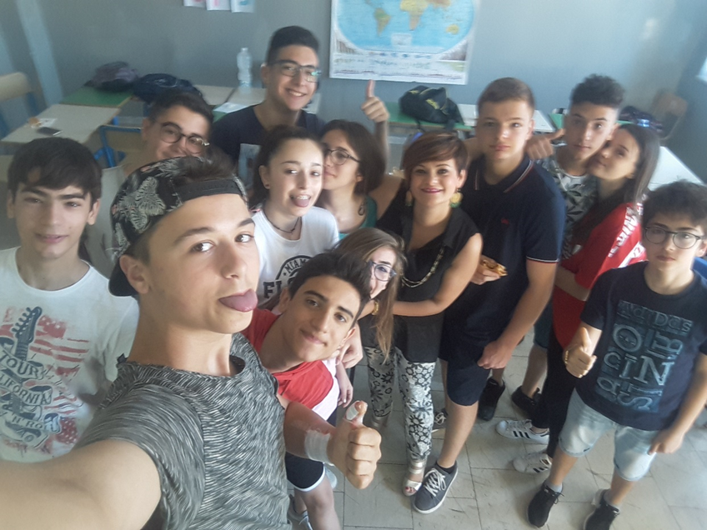
La Coordinatrice di classe
L’UDA è stata progettata e assemblata con la collaborazione e supervisione della coordinatrice di classe (prof.ssa M. Di Marco)
Home

